Slide 1



Sistem Tertanam
ALAT PENGENDALI KELEMBABAN TANAH
Kelompok 5
Dian Manurung
(13322002)
Erna Manurung
(13322020)
Rosmida Siagian
(13322044)

Slide 2
Sistem Tertanam
Latar Belakang
Kurangnya efisiensi dalam pengukuran kelembaban tanah secara manual.

Slide 3
Sistem Tertanam
Tujuan
Untuk membuat sebuah alat yang berfungsi untuk menjaga kelembaban tanah

Slide 4
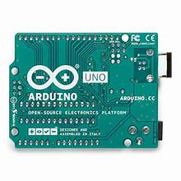
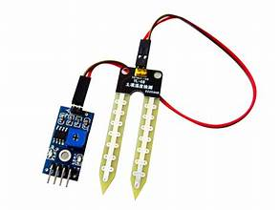
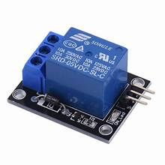
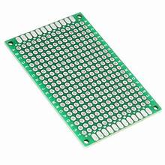
Sistem Tertanam
Komponen
Sensor Soil Moisture
Relay
PCB
Arduino Uno

Slide 5
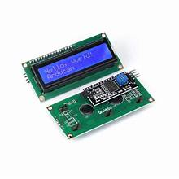

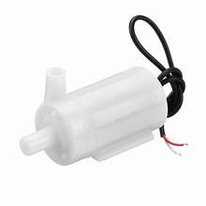
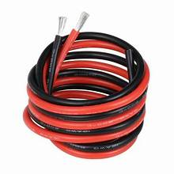
Sistem Tertanam
Komponen
LCD I2C
Baterai 9v
Mini Pump
Kabel Silikon

Slide 6

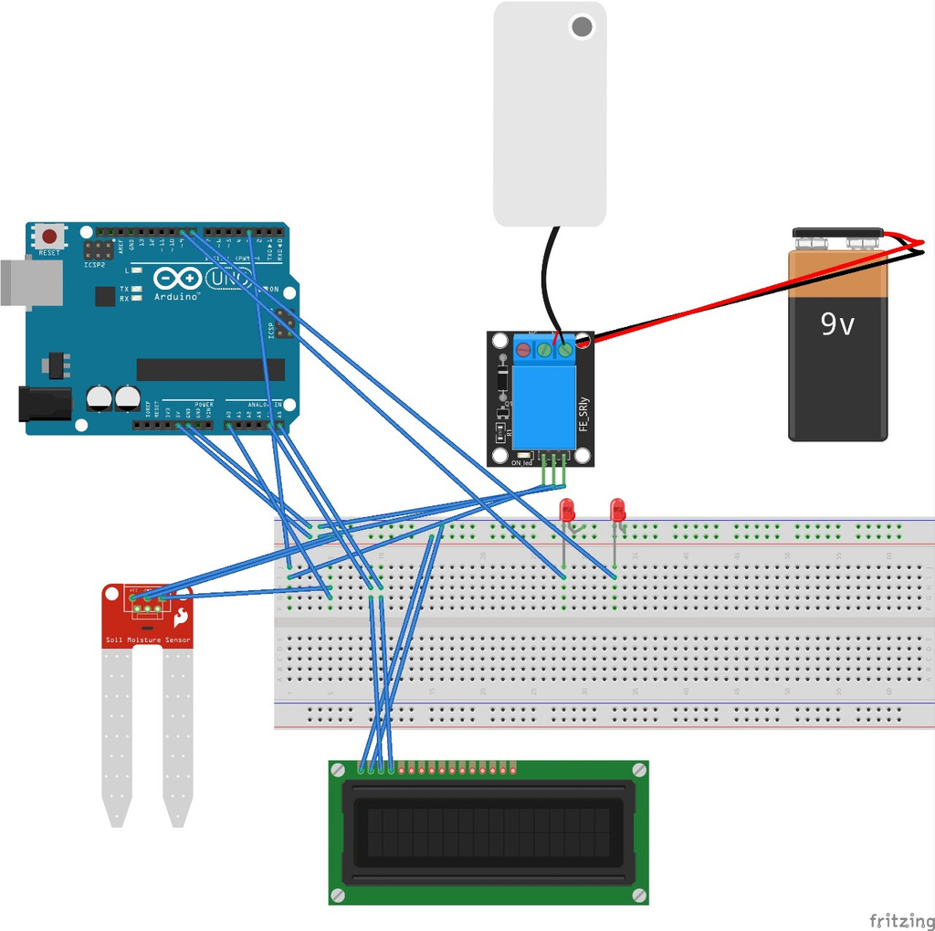
Sistem Tertanam
Hardware Design

Slide 7
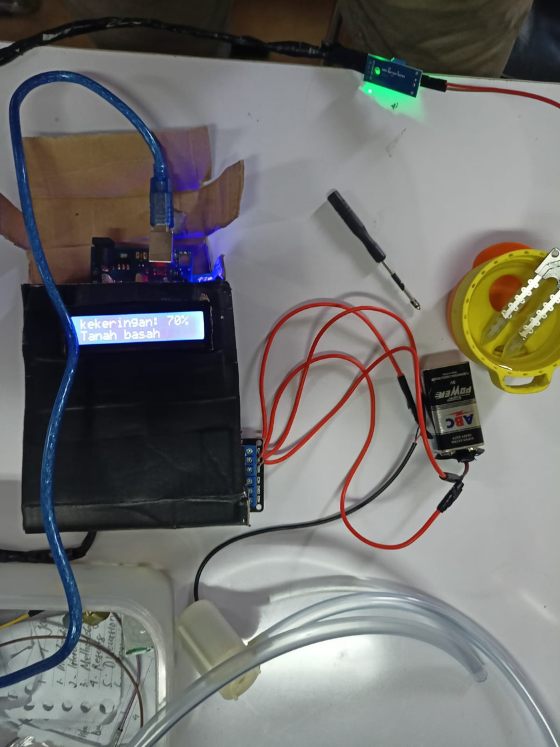
Sistem Tertanam
Implementasi Design

Slide 8
Sistem Tertanam
Terimakasih

